Slide 1

Elektřina
Ročník: | IX. r.
Vzdělávací oblast: | Člověk a příroda
Vzdělávací obor: | Fyzika
Tematický okruh: | Elektřina
Téma: | Elektřina v domě
Jméno autora: | Jaroslava Vondráčková
Vytvořeno dne: | 10.9.2011
Metodický popis, (anotace): | Upozorňuje na elektricky nebezpečná místa v domě a uvádí zásady I. pomoci při zasažením elektrickým proudem
VY_32_INOVACE_05-38

Slide 2
Elektřina v domě
Přenes se v myšlenkách domů.
Popřemýšlej a pak zapiš, co všechno bys v domácnosti nemohl použít v případě, že „vypadne“ elektrický proud.

Slide 3
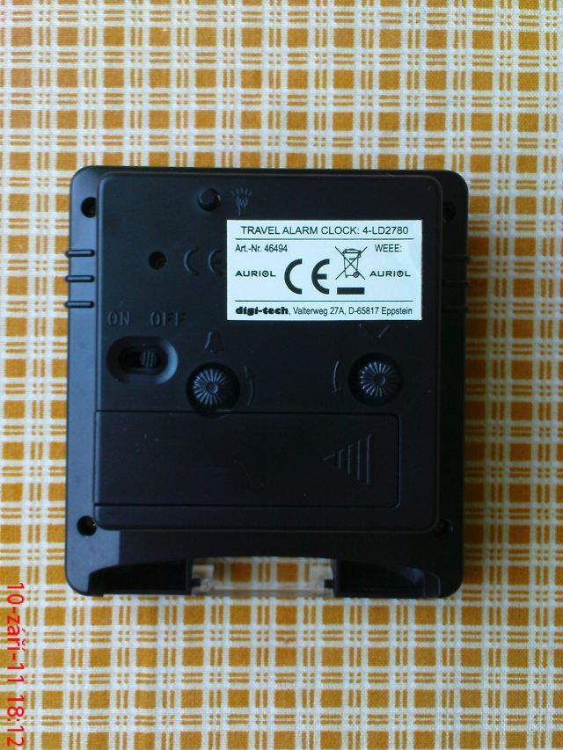
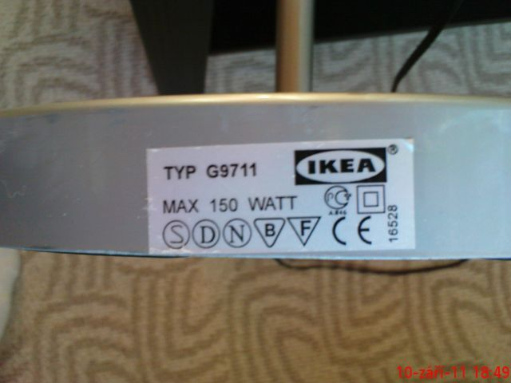
Bezpečné spotřebiče
Poznáme je podle značky CE

Slide 4
Bezpečnostní pravidla
Elektřina v prvních letech užívání způsobila hodně úrazů, požárů a jiných neštěstí.
Bezpečnostní pravidla, jsou-li dodržována, předcházejí možným tragédiím.
Bezpečné spotřebiče poznáme podle značky CE, která platí v celé
Evropské unii.
Bezpečnostní pravidla nemusí znát jen montéři a inženýři. Některá pravidla musíme znát všichni.
I ten nejlépe udělaný vysoušeč vlasů je smrtelně nebezpečný, když ho někdo používá při koupání ve vaně.

Slide 5
Země je také vodič
Elektrický proud vodí i země.
Čím je vlhčí, tím je její odpor menší.
Elektrický proud je v zemi veden vodou, která je mezi částečkami půdy. Tato voda je vodivá, protože jsou v ní rozpuštěny různé soli.
Také zdi, stropy a podlahy domu jsou trochu vodivé. Proud jimi může procházet až do země. Jejich odpor ale bývá větší než odpor vlhké země.
Hromosvod nebo bleskosvod?

Slide 6
Napětí proti zemi
Kdy dostaneme „elektrickou ránu“? Kdy naší tělem prochází proud?
Když se dotýkáme dvou vodičů, mezi kterými je napětí.
Jedním vodičem je země nebo podlaha, kterých se dotýkáme skoro pořád.
Druhým vodičem může být třeba zdířka zásuvky. Kdybychom se jí dotkli, proud by procházel ze zdířky přes naše tělo do země.
Přitom by nás mohl i zabít.
Napětí mezi levou zdířkou zásuvky a zemí je 230 V. !!!!!
Napětí mezi kolíkem zásuvky a zemí je 0 V.
Napětí mezi pravou zdířkou zásuvky a zemí je 0 V.

Slide 7
Co způsobuje proud v lidském těle?
Když jsou svaly podrážděny silným proudem, většinou se křečovitě smrští.
Nejnebezpečnější je, když silný proud zasáhne srdeční sval. Pak se srdce nepravidelně rozkmitá a může nastat smrt.
Křeč je nebezpečná i tím, že brání otevřít ruku. Například šňůru bychom nemohli pustit.
Proud 1 mA – počínáme cítit lehké dráždění
3 mA – nepříjemné dráždění v kloubech rukou a nohou
8 mA – svaly na rukou ztuhnou, ruce lze rozevřít jen s námahou
15 mA – nelze rozevřít ruce, nastávají křeče, obrny
30 mA – začíná vážné nebezpečí
100 mA – srdce nepravidelně kmitá, může nastat smrt

Slide 8
Nebezpečný dotek
Stáli-li byste bosýma nohama na vlhké zemi a náhodou se dotkli zpocenou rukou vodiče pod napětím 230 V, byli byste ve smrtelném nebezpečí. Procházel by vámi proud okolo 115 mA.
Bota s dobrou suchou podrážkou má odpor až 200 000 Ω. Při napětí 230 V jí proto prochází malý proud. Když je podrážka promáčená, odpor klesne asi na 25 Ω.
Suchá podlaha pokrytá korkem, PVC nebo silným kobercem je dobrým izolantem.
Zato dlážděná nebo vlhká podlaha od země téměř vůbec neizoluje.
K nejhorším úrazům elektrickým proudem dochází v koupelnách.

Slide 9
Jaké napětí je nebezpečné
Napětí do 20 V je bezpečné.
Střídavé napětí 230 V může člověka za nepříznivých okolností i zabít.
Vedení vysokého napětí, například 23 000 V, je smrtelně nebezpečné. Může ohrozit i člověka, který se ho přímo nedotkne.
Zdroje měkké – mají sice vysoké napětí, ale nemohou trvale dávat moc vysoký proud – rychle se „vybijí“.
Př. Když jdete po koberci z umělých vláken, vaše tělo se třením nabije. Mezi ním a klikou je napětí několik tisíc voltů. Když se kliky dotknete, pocítíte jen slabou ránu.
Zdroje tvrdé – vedení vysokého napětí. Může tedy dávat trvale hodně velký proud. Tím je smrtelně nebezpečné.

Slide 10
Která část obvodu se zahřívá nejvíce
Umíš vysvětlit, proč se šňůra k žehličce nezahřívá, ale odporový drát uvnitř žehličky ano, i když oběma těmito vodiči prochází stejný proud?
V jednoduchém obvodu platí: čím má vodič větší odpor, tím víc tepla se v něm uvolňuje.
Nejvíc tepla se uvolňuje tam, kde je vodič špatně přišroubován nebo kde
je nalomen.
To je nebezpečné zvlášť u vedení ke spotřebičům, které mají velký příkon.
Každé el. vedení musí být jištěno.
Jističe: stropní světla jistíme na 6 A
běžné zásuvky na 10 A
zásuvky, do kterých budeme připojovat automatickou pračku,
nebo elektrickou troubu, jistíme většinou na 15 A

Slide 11
Rizika, kterým se můžeme vyhnout
Zvlášť opatrní musíme být v koupelně. Nepoužíváme v ní prodlužovací šňůru.
Ve vaně se nesmějí používat žádné elektrické spotřebiče.
Pozor na rozbité kryty zásuvek, vypínačů a spotřebičů. Pozor na prodřené šňůry.
Nespravujte nic, čemu důkladně nerozumíte.
Elektrickou instalaci v domě nebo na chatě smí dělat jen odborník.
Levné spotřebiče, které se prodávají na tržištích, někdy nesplňují bezpečnostní předpisy.

Slide 12
I. pomoc při úrazu proudem
Především přerušte elektrický proud.
Pokud nepracuje srdce, začněte srdeční masáž.
Pokud nedýchá, dejte mu umělé dýchání.
Zavolejte lékaře nebo postiženého k lékaři dopravte.
Nebezpečné místo je třeba co nejrychleji opravit.
Také při požáru co nejdříve vypněte proud.
Pozor na to, čím hasíte. Voda a pěna vedou proud. Proto jimi nehaste elektrická zařízení.
Přivolejte pomoc a hasiče.

Slide 13
Použitá literatura
MACHÁČEK Martin. Fyzika 9 pro základní školy a víceletá gymnázia.
2. vydání. Praha: Prometheus, 1996. ISBN 80-7196-191-4
Foto autora
Použité obrázky: www.office.microsoft.com [online]. c2011 [cit. 2011-09-10].

